Slide 1

Đồ án tốt nghiệp
Đề Tài: Thiết kế website quản lí và bán quần áo sử dụng ngôn ngữ PHP
Giáo viên hướng dẫn: TS Phạm Thanh Huyền
Người trình bày : Phạm Đức Thịnh
Lớp : Kỹ Thuật Điện Tử & Tin Học Công Nghiệp 1

Slide 2
NỘI DUNG
1. TỔNG QUAN VỀ ĐỀ TÀI
2. CÔNG NGHỆ SỬ DỤNG
3. PHÂN TÍCH THIẾT KẾ
5. DEMO CHƯƠNG TRÌNH
4. KẾT LUẬN

Slide 3
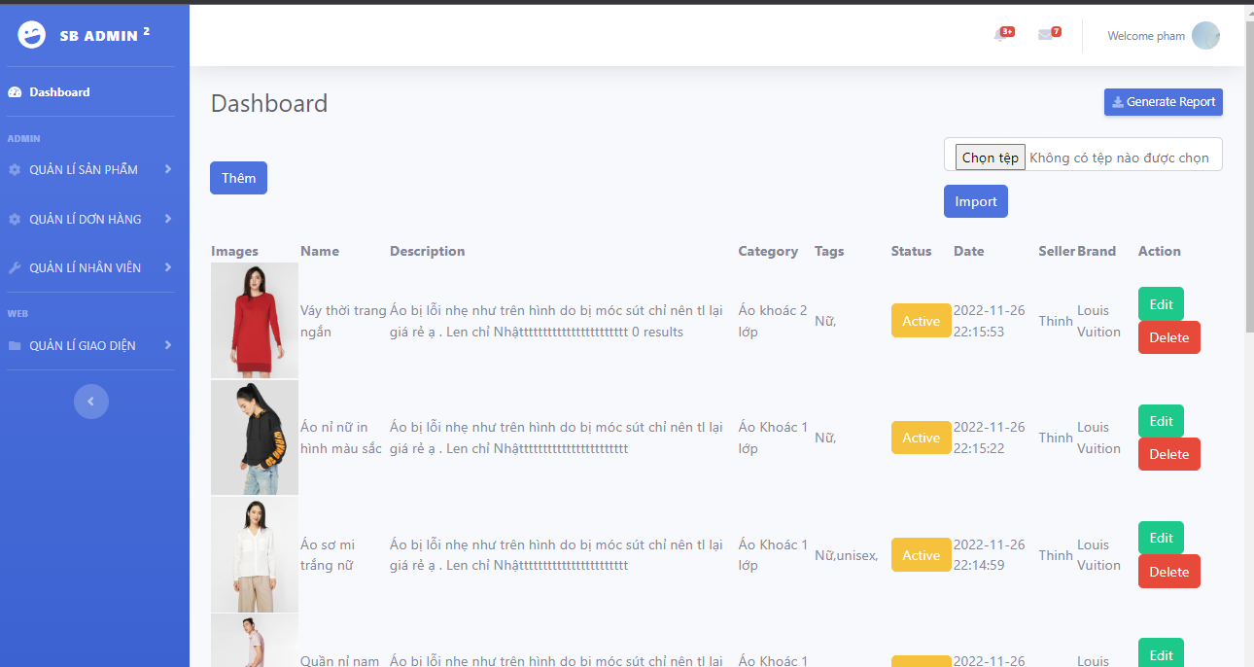
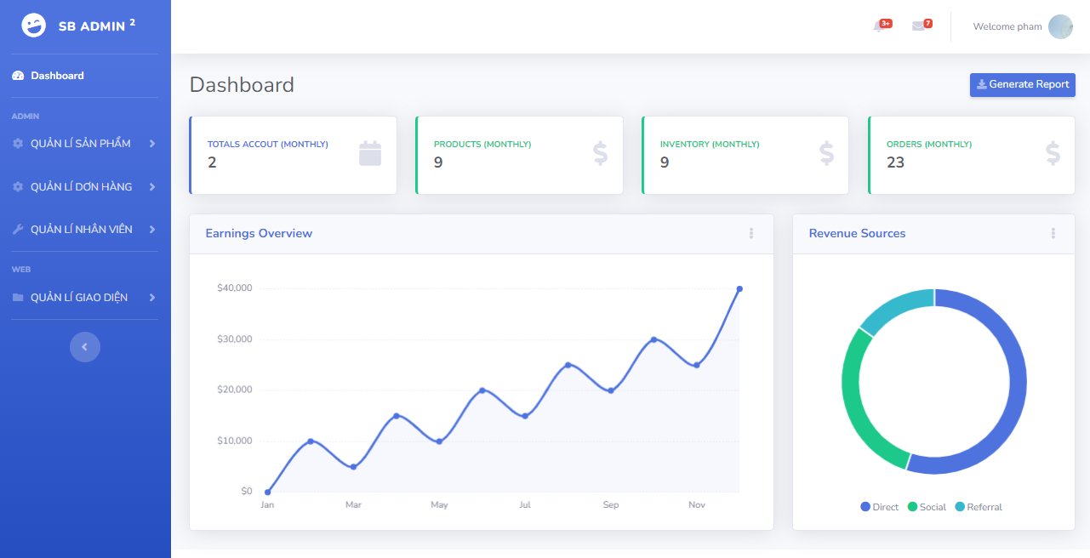
1. Tổng quan về đề tài
Lí do chọn đề tài
Website đáp ứng được nhu cầu mua của khách hàng cũng như việc bán và quản lí của chủ của hàng .
Để giúp việc mua,bán trở nên thuận tiện hơn.

Slide 4
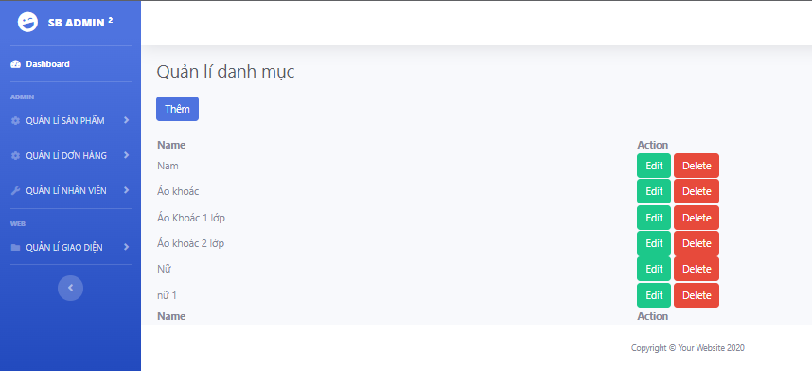
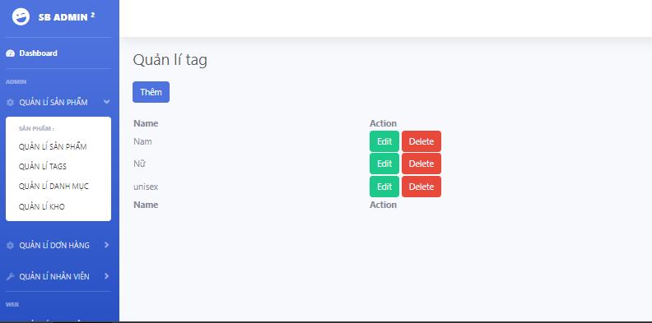
1. Tổng quan về đề tài
Phạm vi đề tài
Xây dựng website bán hàng online.
Có các bộ lọc phù hợp với nhu cầu của khách hàng

Slide 5

2. Công nghệ sử dụng
Ngôn ngữ lập trình: HTML,CSS,JS,PHP
Công cụ: Visual Studio Code.
Chạy được trên trình duyệt Firefox, Chrome.

Slide 6

2. Công nghệ sử dụng
HTML
HTML được viết tắt từ HyperText Markup Language là mgôn ngữ đánh dấu siêu văn bản được sử dụng để tạo các tài liệu có thể truy cập trên mạng.
HTML được tương thích với mọi hệ điều hành cùng các trình duyệt của nó.

Slide 7
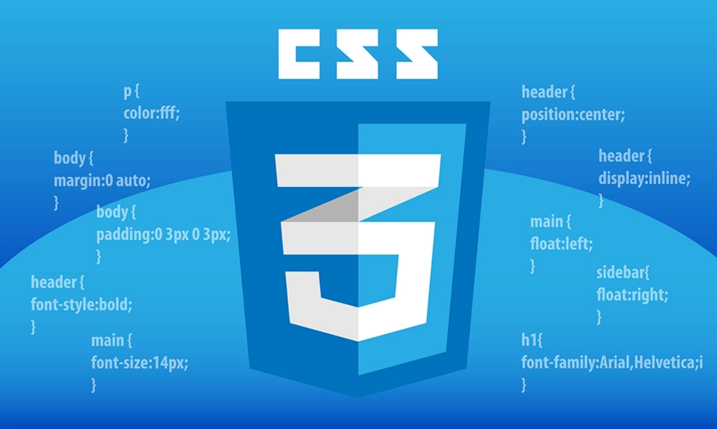
2. Công nghệ sử dụng
CSS
CSS được viết tắt từ Cascading Style Sheets là một ngôn ngữ quy định cách trình bày cho các tài liệu viết bằng HTML, XHTML, XML, SVG, hay UML, v.v.
CSS quy định cách hiển thị của các thẻ HTML bằng cách quy định các thuộc tính của các thẻ đó (font chữ, kích thước, màu sắc...).

Slide 8

2. Công nghệ sử dụng
Javascript
JavaScript là ngôn ngữ lập trình website phổ biến hiện nay, nó được tích hợp và nhúng vào HTML giúp website trở nên sống động hơn.
JavaScript là một ngôn ngữ lập trình thông dịch với khả năng hướng đến đối tượng.

Slide 9

2. Công nghệ sử dụng
PHP
PHP là viết tắt của cụm từ Personal Home Page nay đã được chuyển thành Hypertext Preprocessor.
PHP có thể xử lý các chức năng từ phía server để sinh ra mã HTML trên client như thu thập dữ liệu biểu mẫu, sửa đổi cơ sở dữ liệu, quản lý file trên server hay các hoạt động khác.

Slide 10

3. Phân tích hệ thống
Bảng brand
Bảng client
Bảng inventory
Bảng link_product_tag
Bảng link_role_permission
Bảng link_new_tag
Bảng new
Bảng new_tag
Bảng order_item
Bảng permissons
Bảng product_categories
Bảng product_images
Bảng product_tag
Bảng products
Bảng roles
Bảng sizes
Bảng users
Bảng orders

Slide 11
3. Phân tích hệ thống
Bảng products :
Mô tả : Bảng này dể lưu trữ thông tin về sản phẩm
Bảng product_tag :
Mô tả : Bảng này dể lưu trữ thông tin về tag của sản phẩm
Tên | Kiểu | Mô tả
Id | Int | Id của sản phẩm
Images | Varchar | ảnh chính của sản phẩm
Name | Varchar | Tên của sản phẩm
Description | Varchar | Mô tả của sản phẩm
Category_id | Int | Danh mục của sản phẩm
Price | Int | Giá tiền của sản phẩm
Status | Int | Trạng thái của sản phẩm
Created_at | Datetime | Ngày tạo của sản phẩm
Seller_id | Int | Người tạo sản phẩm
Brand_id | Int | Id của thương hiệu
Slug | Varchar | Code của sản phẩm
Tên | Kiểu | Mô tả
Id | Int | Id
Name | Varchar | Tên của tag sản phẩm
Bảng link_product_tag :
Mô tả : Bảng product và bảng product_tag có mỗi quan hệ nhiều -nhiều , nên ta sẽ tạo ra 1 bảng chung để lưu trữ dữ liệu giữa hai bảng.
Tên | Kiểu | Mô tả
Id | Int | Id
Product_id | Int | Id của sản phẩm
Tag_id | Int | Id của tag
Bảng product_images:
Mô tả : Bảng này dể lưu trữ thông tin về ảnh của sản phẩm
Bảng product_categories :
Mô tả : Bảng này dể lưu trữ thông tin về danh mục sản phẩm
Tên | Kiểu | Mô tả
Id | Int | Id
product_id | Int | Id của sản phẩm
Images | Int | ảnh của sản phẩm
Tên | Kiểu | Mô tả
Id | Int | Id
Name | Varchar | Tên của danh mục
Parent_id | Int | Danh mục cha

Slide 12
Bảng brand :
Mô tả : Bảng này thiết kế để lưu thông tin về thương hiệu sản phẩm
Bảng sizes :
Mô tả : Bảng này dể lưu trữ thông tin về kích thước của sản phẩm
Tên | Kiểu | Mô tả
Id | Int(11) | Id của thương hiệu
Name | Varchar(255) | Tên thương hiệu
Created_at | Datetime | Thời gian tạo
Tên | Kiểu | Mô tả
Id | Int | Id của kích thước
Name | Varchar | Tên của kích thước
Created_at | Datetime | Ngày tạo của kích thước
Bảng inventory :
Mô tả : Bảng này thiết kế để lưu thông sản phẩm có trong kho .
Tên | Kiểu | Mô tả
Id | Int(11) | Id của sản phẩm có trong kho
Name | Varchar | Tên của sản phẩm
Stock | Int | Số lượng sản phẩm
Images | Varchar | ảnh chính của sản phẩm
Created-at | Datetime | Ngày tạo của sản phẩm có trong kho
Product_id | Int(11) | Id của sản phẩm
Price | Int | Giá của sản phẩm

Slide 13
3. Phân tích hệ thống
Bảng order_item :
Mô tả : Bảng này để lưu trữ thông tin chi tiết đơn hàng
Bảng client :
Mô tả : Bảng này để lưu trữ thông tin khách hàng
Tên | Kiểu | Mô tả
Id | Int | Id
Order_id | Int | Id của order
Product_id | Int | Id của sản phẩm
Stock | Int | Số lượng của sản phẩm
Item_price | Int | Giá trị của sản phẩm
Total | Int | Tổng giá trị đơn hàng
Client_id | Int | Id của khách hàng
Tên | Kiểu | Mô tả
Id | Int(11) | Id của khách hàng
Name | Varchar(255) | Tên khách hàng
Password | Varchar(255) | Mật khẩu của khách hàng
Created_at | Datetime | Ngày tạo tài khoản
Phone | Int | Số điện thoại
Address | Varchar(255) | Địa chỉ
Bảng orders:
Mô tả : Bảng này để lưu trữ thông tin đơn hàng
Tên | Kiểu | Mô tả
Id | Int | Id của order
External_id | Int | Mã của order
Created_at | Datetime | Ngày tạo
Total | Int | Tổng tiền order
Description | Varchar | Ghi chú

Slide 14
3. Phân tích hệ thống
Bảng link_role_permission:
Mô tả : Bảng roles và bảng permissions có mỗi quan hệ nhiều -nhiều , 1 vai trò có nhiều chức năng và 1 chức năng được sở hữu bởi nhiều vai trò , nên ta sẽ tạo ra 1 bảng chung để lưu trữ dữ liệu giữa hai bảng.
Bảng permissons:
Mô tả : Bảng này để lưu trữ thông tin chức năng của quyền .
Tên | Kiểu | Mô tả
Id | Int(11) | Id
Role_id | Int | Id của vai trò
Permisson_id | Int | Id của chức năng
Created_at | Datetime | Thời gian tạo
Update_at | Datetime | Thời gian cập nhật
Tên | Kiểu | Mô tả
Id | Int | Id
Code | Varchar | Code của chức năng
Name | Varchar | Tên của chức năng
Created_at | Datetime | Ngày tạo của chức năng
Update_at | Datetime | Ngày chỉnh sửa của chức năng
Bảng roles :
Mô tả : Bảng này dể lưu trữ thông tin về vai trò
Tên | Kiểu | Mô tả
Id | Int | Id của vai trò
Code | Varchar | Code của vai trò
Name | Varchar | Tên của vai trò
Created_at | Datetime | Ngày tạo của vai trò
Updated_at | Datetime | Ngày cập nhật của vai trò

Slide 15
3. Phân tích hệ thống
Bảng new :
Mô tả : Bảng này để lưu trữ thông tin bài viết
Bảng link_new_tag:
Mô tả : Bảng new và bảng new_tag có mỗi quan hệ nhiều -nhiều , 1 bài viết có nhiều tag và 1 tag có nhiều bài viết , nên ta sẽ tạo ra 1 bảng chung để lưu trữ dữ liệu giữa hai bảng.
Tên | Kiểu | Mô tả
Id | Int(11) | Id của bài viết
Title | Varchar | Tiêu đề của bài viết
Description | Varchar | Mô tả của bài viết
Created_at | Datetime | Ngày tạo của bài viết
Updated_at | Datetime | Ngày cập nhật của bài viết
Deleted_at | Datetime | Ngày xoá của bài viết
main_images | Varchar | ảnh chính của bài viết
Tên | Kiểu | Mô tả
Id | Int | Id
New_id | Int | Id của bài viết
Tag_id | Int | Tag của bài viết
Bảng new_tag :
Mô tả : Bảng này để lưu trữ thông tin tag bài viết
Tên | Kiểu | Mô tả
Id | Int | Id
Name | Varchar | Tên của tag bài viết

Slide 16
3. Phân tích hệ thống
Bảng users :
Mô tả : Bảng này dể lưu trữ thông tin về nhân viên
Tên | Kiểu | Mô tả
Id | Int | Id của người dùng/nhân viên
Images | Varchar | ảnh của người dùng
Firstname | Varchar | Họ của người dùng
Lastname | Varchar | Tên của người dùng
Email | Varchar | Email của người dùng
Password | Varchar | Mật khẩu của người dùng
Created_at | Datetime | Ngày tạo tài khoản của nhân viên/người dùng
Active | Int | Xác nhận của admin 0 – Người dùng không thể đăng nhập được vào trang quản lí 1 – Người dùng có thể vào trang quản lí
Is_active | Int | Xác nhận qua mail đăng kí 0 – Người dùng không thể đăng nhập được vào trang quản lí 1 – Người dùng có thể vào trang quản lí
Role_id | Int | Id của vai trò
Phone | Int | Số điện thoại của nhân viên
Address | Varchar | Địa chỉ của nhân viên

Slide 17
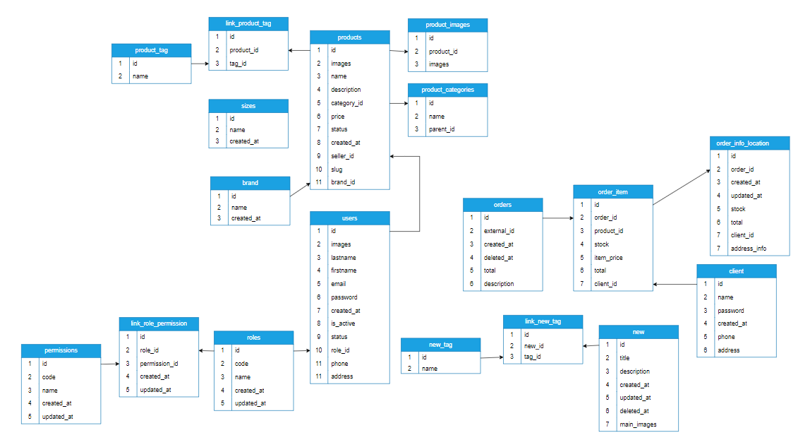

Slide 18
Sơ đồ khối của đăng kí tài khoản:
Hiển thị trang đăng kí tài khoản
Đăng kí tài khoản
Nhập thông tin đăng kí
Không thành công
Hiển thị lại màn hình đăng kí kèm thông báo
Thành công
Thêm tài khoản và hiển thị trang đăng nhập

Slide 19
Truy cập hệ thống
Đăng nhập
Sơ đồ khối khi đăng nhập :
Nhập email
Nhập password
Đăng nhập lại
Hệ thống kiểm tra
Nhận thông báo từ hệ thống
Không hợp lệ
Hiển thị giao diện người dùng
Hợp lệ

Slide 20
Sơ đồ khối khi khách hàng thanh toán
Tiến hành thanh toán
Thanh toán
Xác nhận thanh toán
Kiểm tra đã đăng nhập tài khoản
Chưa đăng nhập
Đăng nhập
Đăng nhập
Hoàn tất thanh toán

Slide 21
Sơ đồ khối khi thêm sửa xoá sản phẩm của quản trị viên:
Form thêm sửa xoá
Thêm sản phẩm
Sửa sản phẩm
Xoá sản phẩm

Slide 22
3. Phân tích hệ thống
Đăng nhập
Xem danh sách bài viết
Nhân viên đăng bài viết
Thêm ,sửa xoá bài viết
Xem , sửa xoá tag bài viết

Slide 23
3. Phân tích hệ thống
Đăng nhập
Xem danh sách sản phẩm
Thêm , sửa , xoá sản phẩm
Nhân viên quản lí sản phẩm
Xem chi tiết sản phẩm
Xem danh sách danh mục danh mục
Thêm , sửa , xoá danh mục sản phẩm
Xem danh sách tag sản phẩm
Thêm , sửa xoá danh mục sản phẩm

Slide 24
3. Phân tích hệ thống
Đăng kí
Đăng nhập
Xem danh sách sản phẩm
Khách hàng
Xem chi tiết sản phẩm
Xem danh sách bài viết
Mua hàng

Slide 25
3. Phân tích hệ thống
Xem danh sách sản phẩm
Nhân viên quản lí sản phẩm
Đăng nhập
Thêm , sửa , xoá sản phẩm
Xem chi tiết sản phẩm
Đăng nhập
Xem danh sách danh mục danh mục
Đăng kí
Thêm , sửa , xoá danh mục sản phẩm
Admin
Xem danh sách tag sản phẩm
Đăng kí
Thêm , sửa xoá danh mục sản phẩm
Đăng nhập
Xem danh sách bài viết
Nhân viên đăng bài viết
Thêm ,sửa xoá bài viết
Xem , sửa xoá tag bài viết
Xem danh sách đơn hang và chi tiết đơn hàng

Slide 26
4. Kết luận
Xây dựng giao diện thân thiện với người dùng
Backend các chức năng cho quản trị:
Quản lý tài khoản và quyền
Quản lý sản phẩm, đơn hàng, người dùng, danh mục ,tag.
Giao diện thân thiện với khách hàng khi mua hàng:
Filter theo danh mục , tag , thương hiệu .
Mua hàng, đặt hàng, quản lý giỏ hàng.
Đăng nhập, đăng ký tài khoản
Xuất , nhập excel .
Đã thực hiện được:

Slide 27
4. Kết luận
Hạn Chế
Thanh toán Online chưa giải quyết được
Chức năng thống kê biểu đồ
Thanh toán online
Quản lí nhiều shop
Định hướng phát triển

Slide 28
5. Demo chương trình

Slide 29

TRÂN TRỌNG CẢM ƠN !

